Slide 1
第11章 电磁感应
稳恒电流能够激发稳恒磁场
磁场能否产生电流？
1831，法拉第——电磁感应现象

Slide 2
11-1 电磁感应定律
11-2 动生电动势与感生电动势
11-4 自感应与互感应

Slide 3
11.1 电磁感应定律

Slide 4
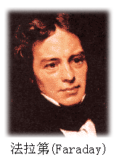
法拉第 （Michael Faraday, 1791-1867），伟大的英国物理学家和化学家. 他创造性地提出场的思想，磁场这一名称是法拉第最早引入的. 他是电磁理论的创始人之一，于1831年发现电磁感应现象，后又相继发现电解定律，物质的抗磁性和顺磁性，以及光的偏振面在磁场中的旋转.

Slide 5
一、电磁感应现象
电磁感应现象

Slide 6
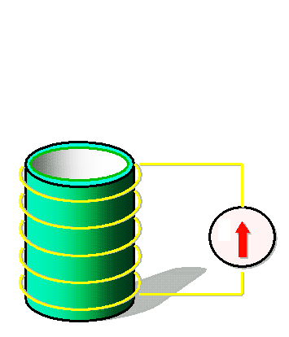
I类：实验一
当条形磁铁插入或拔出线圈回路时，在线圈回路中会产生电流，而当磁铁与线圈保持相对静止时，则回路中不存在电流。
插入、拔出时电流方向相反.
磁场变化产生感应电流！

Slide 7
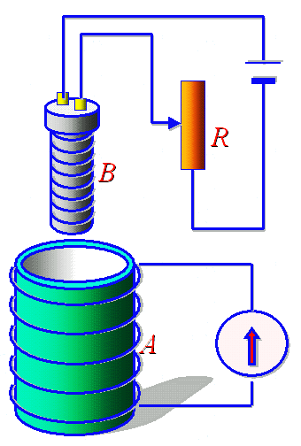
I类：实验二
1）当载流线圈B相对于线圈A运动时，线圈回路内有电流存在。
2）当载流线圈B相对于线圈A静止时，如果改变线圈B中的电流，则线圈回路A中也会产生电流。
磁场变化产生感应电流！

Slide 8
II类：实验三
将闭合回路置于恒定磁场B中，当导体棒在导体轨道上滑行时，回路内出现了电流。
Φ的变化
感应电动势
感应电流
结论：
当穿过闭合回路的磁通量发生变化时，不管这种变化是由于什么原因，回路中将有电流产生。这一现象称为电磁感应现象。
电磁感应现象中产生与感应电流相应的电动势称为感应电动势。

Slide 9
二、楞次定律
判断感应电流的方向
闭合导线回路中所出现的感应电流，总是使它自己所激发的磁场来阻止引起感应电流的磁通量的变化.
N
感应电流的效果：总是反抗任何引起感应电流的原因（反抗相对运动、磁场变化或线圈变形等）.
S

Slide 10
用楞次定律判断感应电流方向
S
N
N
S

Slide 11
楞次定律：闭合回路中感应电流的方向，总是使它所激发的磁场来阻止引起感应电流的磁通量的变化.
(感应电流的效果，总是反抗引起感应电流的原因.)
楞次定律是能量守恒定律在电磁感应现象上的具体体现.
+ + + + + + + +
+ + + + + + + +
+ + + + + + + +
+ + + + + + + +
+ + + + + + + +
机械能
焦耳热
维持滑杆运动必须外加一力，此过程为外力克服安培力做功转化为焦耳热.
只判断感应电流引起的机械效果时，采用楞次定律的效果更方便.

Slide 12
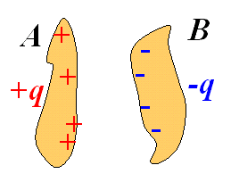
三、电源及电动势
导体内形成持续电流的条件：
不能形成稳恒电流
¹载流子、²电势差
F_{k}
非静电力 F_{k}
电源—提供非静电力而把其它形式的能量转换成电能的装置，或称电泵。
非静电力：化学力、光伏效应、电磁感应

Slide 15
能把正电荷从电势较低的点(如电源负极板)送到电势较高的点(如电源正极板)的作用力称为非静电力，记作F_{k}.
一个电源的电动势 ε 定义为把单位正电荷从负极通过电源内部移到正极时，电源中的非静电力所做的功，即

Slide 16
电动势与电势一样，也是标量．规定自负极经电源内部到正极的方向为电动势的正方向．
电源电动势可定义为把单位正电荷绕闭合回路一周时，电源中非静电力所做的功，即

Slide 17
四、法拉第电磁感应定律
不论任何原因使通过回路面积的磁通量发生变化时，回路中产生的感应电动势与磁通量对时间的变化率成正比.
伏特(V)
SI制
韦伯(Wb)
秒(s)

Slide 18
闭合回路由 N 匝密绕线圈组成
磁通链
若闭合回路的电阻为 R ，感应电流为
到 时间内，通过回路导线感应电量

Slide 19
感应电动势的方向
若磁通量增加
与规定的正绕向相反
若磁通量减少
与规定的正绕向相同

Slide 20
例11.1 如图所示，空间分布着均匀磁场$B=B_{0}\sin{ωt}$. 一旋转半径为$r$、长为$l$的矩形导体线圈以匀角速度$ω$绕与磁场垂直的轴$OO^{′}$旋转，$t=0$时刻线圈的法向$\overset{⃑}{n}$与$\overset{⃑}{B}$之间的夹角$φ_{0}=0$. 求：线圈中的感应电动势.
$$O^{′}$$
$$ω$$
解：设$φ$表示t时刻$\overset{⃑}{n}$与$\overset{⃑}{B}$之间的夹角，
$$r$$
$$\overset{⃑}{B}$$
$$l$$
$$φ=φ_{0}+ωt$$
$$=ωt$$
$$\overset{⃑}{n}$$
$$O$$
t时刻通过矩形导体线圈的磁通量
$$Φ_{m}=\overset{⃑}{B}∙\overset{⃑}{S}=BS\cos{φ}$$
$$=BS\cos{ωt}$$
$$=B_{0}\sin{ωt}S\cos{ωt}$$
$$=B_{0}2rl\sin{ωt}\cos{ωt}$$
$$=B_{0}rl\sin{2ωt}$$

Slide 21
线圈中的感应电动势，
$$ε_{i}=−\frac{dΦ_{m}}{dt}$$
$$=−\frac{d}{dt}\left(B_{0}rl\sin{2ωt}\right)$$
$$=−2ωB_{0}rlcos2{ωt}$$
$ε_{i}$随时间作周期性变化.
若$\overset{⃑}{B}$是不随时间变化的稳恒磁场时，就是交流发电机的基本原理.
$$ε_{i}=2ωB_{0}rl\sin{ωt}$$

Slide 23
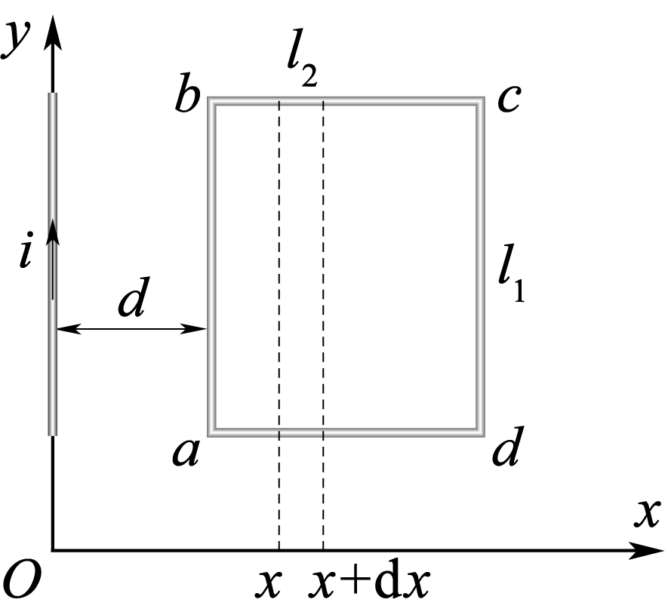
例11.2 一根无限长的直导线载有交流电流i＝I₀sinωt.旁边有一共面矩形线圈abcd，如图所示.
ab＝l₁，bc＝l₂，ab与直导线平行且相距为d. 求：线圈中的感应电动势.
解 取矩形线圈沿顺时针abcda方向为回路正绕向，则

Slide 24
线圈中感应电动势：
ε_{i}也是随时间作周期性变化的，ε_{i} ＞0表示矩形线圈中感应电动势沿顺时针方向，ε_{i} ＜0表示它沿逆时针方向.

Slide 25
作业：
11.4、11.6

Slide 26
11.2 动生电动势与感生电动势
引起磁通量变化的原因
回路或其一部分在磁场中有相对磁场的运动或者回路面积变化、取向变化等
动生电动势
回路不动，磁场变化
感生电动势

Slide 27
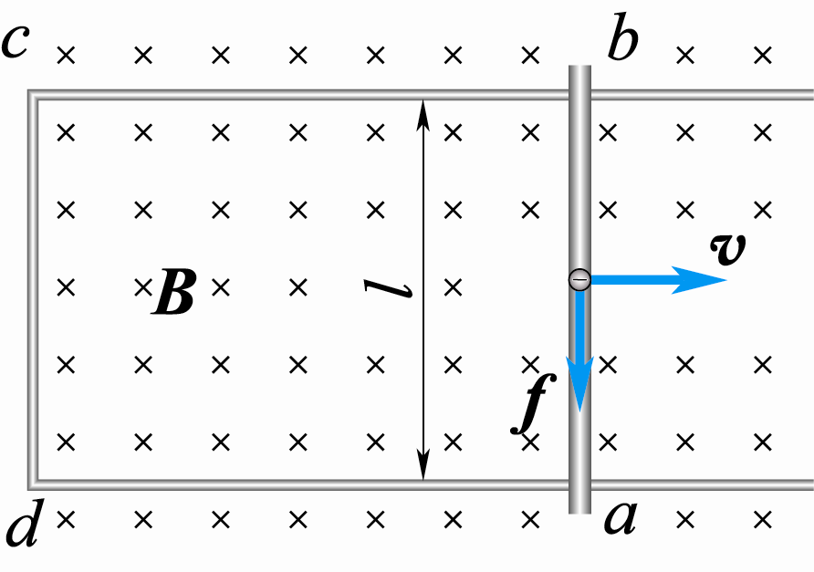
一、动生电动势
动生电动势的非静电力场来源 洛仑兹力
正电荷
正极
平衡时
负电荷
负极
根据${\overset{⃑}{E}}_{k}$的定义
b
任意形状导线L
a

Slide 28
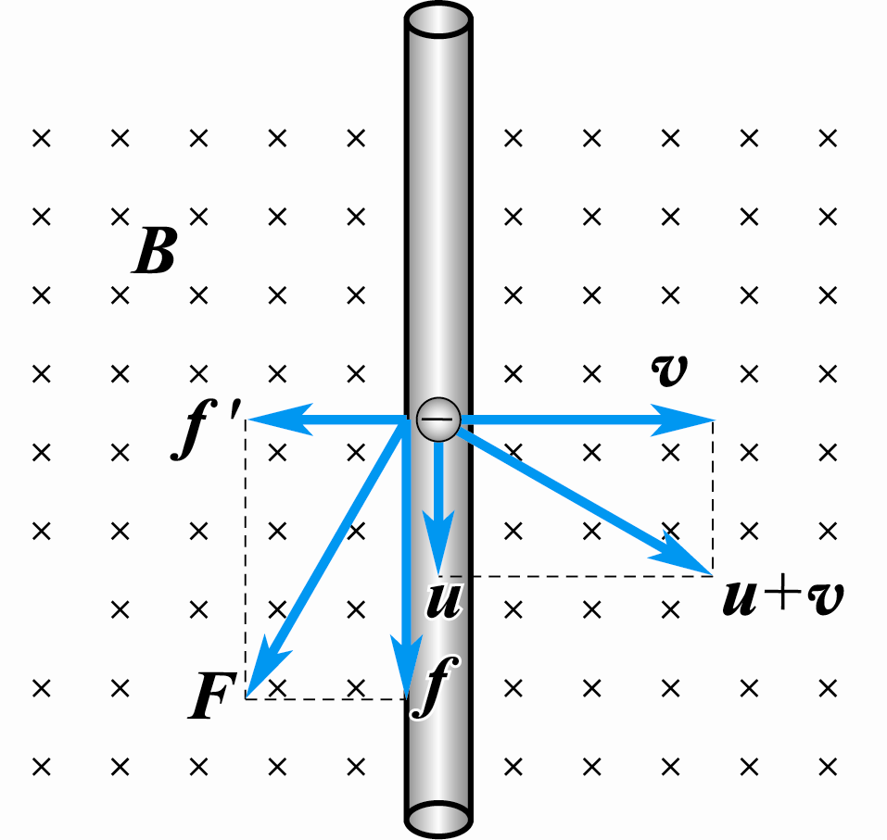
这个力$\overset{⃑}{F}$与合速度 的点乘为功率，即
F⊥V，即总洛仑兹力对电子不做功.

Slide 29
洛伦兹力不做功，电能怎么来？
为使导体棒保持速度为$\overset{⃑}{v}$的匀速运动，必须施加外力${\overset{⃑}{f}}_{0}=−{\overset{⃑}{f}}^{′}=e\overset{⃑}{u}×\overset{⃑}{B}$以克服洛伦兹力的一个分量${\overset{⃑}{f}}^{′}$.
外力${\overset{⃑}{f}}_{0}$克服${\overset{⃑}{f}}^{′}$做功的功率，
$${\overset{⃑}{f}}_{0}∙\overset{⃑}{v}=−{\overset{⃑}{f}}^{′}∙\overset{⃑}{v}$$
$$=\overset{⃑}{f}∙\overset{⃑}{u}$$
外力${\overset{⃑}{f}}_{0}$克服洛伦兹力的一个分量${\overset{⃑}{f}}^{′}$的做功功率等于通过洛伦兹力的另一个分量对电子的定向运动做正功的功率.
外力做功（机械能）
感应电流的电能
洛伦兹力起能量转化的传递作用.

Slide 30
例11.3 如图所示，长度为L的铜棒在磁感应强度为$\overset{⃑}{B}$的均匀磁场中以角速度$ω$绕过O点的轴沿逆时针方向转动. 求:(1) 棒子感应电动势的大小和方向，(2) 直径为OA的半圆弧导体$\hat{OCA}$以相同的角速度$ω$绕过O轴转动时，导体$\hat{OCA}$上的感应电动势.
$$ω$$
解：(1) 方法一，用$ε_{i}=\int_{O}^{A}{\left(\overset{⃑}{v}×\overset{⃑}{B}\right)∙d\overset{⃑}{l}}$
$$A$$
$$d\overset{⃑}{l}$$
在OA上距轴$l$取线元$d\overset{⃑}{l}$
，其速度$\overset{⃑}{v}$与$\overset{⃑}{B}$垂直，且($\overset{⃑}{v}×\overset{⃑}{B}$)与$d\overset{⃑}{l}$的方向相反
$$O$$
$$\overset{⃑}{B}$$
$$\left(\overset{⃑}{v}×\overset{⃑}{B}\right)∙d\overset{⃑}{l}=vBdl\cos{π}=−ωlBdl$$
$$ε_{iOA}=\int_{O}^{A}{\left(\overset{⃑}{v}×\overset{⃑}{B}\right)∙d\overset{⃑}{l}}$$
$$=\int_{0}^{L}{−ωBldl}$$
$$=−\frac{1}{2}ωBL^{2}$$
方向与假设的$\overset{⃑}{l}$方向相反，即由A指向O

Slide 31
方法二，用法拉第电磁感应定律
$$ω$$
$$A$$
，则OA扫过的面积$dS=\frac{L∙Ldθ}{2}=\frac{L^{2}dθ}{2}$
设OA在dt时间内转了$dθ$角
$$dθ$$
$$O$$
$$C$$
磁通量的变化量$dΦ_{m}=BdS=\frac{BL^{2}dθ}{2}$
$$\overset{⃑}{B}$$
$$\left|ε_{iOA}\right|=\left|\frac{dΦ_{m}}{dt}\right|=\frac{BL^{2}dθ}{2dt}=\frac{BL^{2}ω}{2}$$
方向可由洛伦兹力判断
(2) 回路OACO在磁场中旋转时，其磁通量保持不变，即 $ε_{i}=ε_{iOA}+ε_{iACO}$
$$=0$$
$$ε_{iOCA}=−ε_{iACO}=ε_{iOA}=−\frac{BL^{2}ω}{2}$$

Slide 32
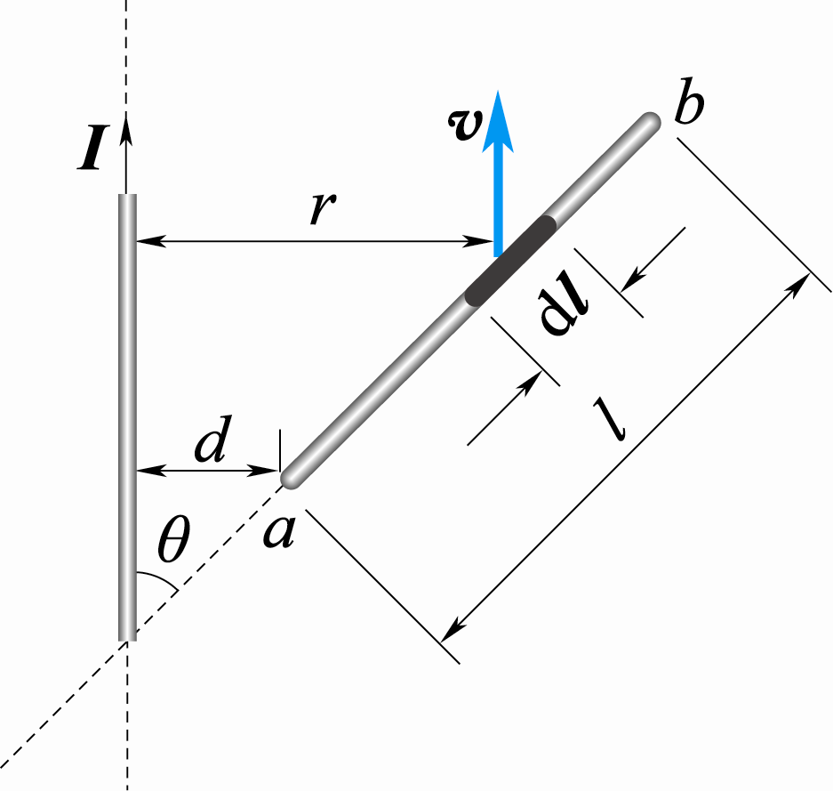
例11.4 电流为I的长直载流导线近旁有一与之共面的导体ab，长为l.设导体的a端与长导线相距为d，ab延长线与长导线的夹角为θ，如图所示.导体ab以匀速度 v沿电流方向平移.试求ab上的感应电动势.
解 在ab上取一线元dl，它与长直导线的距离为r，则该处磁场方向垂直向里

Slide 33
电动势方向从b指向a.
当θ＝90°时

Slide 34
二、感生电动势
产生感生电动势的非静电场 感生电场
麦克斯韦提出： 变化的磁场在其周围空间激发一种新的电场,这种电场叫感生电场或涡旋电场 .
感生电场和静电场的比较
和 均对电荷有力的作用
静电场是保守场
感生电场是非保守场
静电场由电荷产生；感生电场由变化的磁场产生

Slide 35
闭合回路中感生电动势
闭合回路 l 不动时，微分、积分可互换顺序
若同时存在静电场时，总电场$\overset{⃑}{E}={\overset{⃑}{E}}_{静}+{\overset{⃑}{E}}_{r}$
$$\oint_{l}{\overset{⃑}{E}}∙d\overset{⃑}{l}=−\int_{S}{\frac{∂\overset{⃑}{B}}{∂t}∙d\overset{⃑}{S}}$$

Slide 36
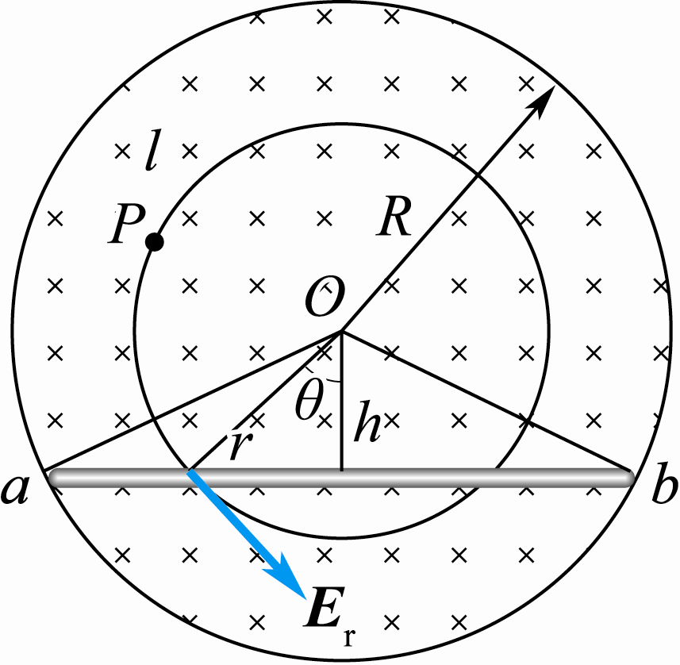
例11.5 如图所示，半径为R的圆柱形空间内分布有沿圆柱轴线方向的均匀磁场，磁场方向垂直纸面向里，其变化率为 .试求：
(1)圆柱形空间内、外涡旋电场E_{r}的分布；
(2)若 ，把长为L的导体ab放在圆柱截面上，则ε_{iab}等于多少？

Slide 37
解 (1) 过圆柱体内任一点P在截面上作半径为r的圆形回路l，设l的回转方向与B的方向构成右手螺旋关系，即设图中沿l的顺时针切线方向为E_{r}的正方向.
当 时，E_{r}＜0即沿逆时针方向；E_{r}＞0即沿顺时针方向.
同理

Slide 38
(2)方法一：用电动势定义求解
在r＜R区域
即ε_{iab}由a端指向b端.
方法二：用法拉第电磁感应定律求解

Slide 39
作业：
11.11、11.13

Slide 40
11.4 自感应与互感应

Slide 41
一、自感应
1.自感
$$=\int{\overset{⃑}{B}∙d\overset{⃑}{S}}$$
$$\overset{⃑}{B}$$
$$∝I$$
线圈
$$∆I=\frac{ε_{i}}{R}$$
$$=−\frac{dΦ}{dt}$$
线圈具有反抗电流变化的能力（电磁惯性）

Slide 42
K合上，B先亮，A后亮；
K打开，B先暗，A后暗；

Slide 43
当通过回路中的电流发生变化时，引起穿过自身的磁通量发生变化，从而在自身回路中产生感生电动势的现象称为“自感现象”。所产生的电动势称为“自感电动势”。
对一固定线圈，由毕奥-萨伐尔定律 ：
自感磁链
L称自感系数，简称自感
无铁芯线圈的自感系数 L 取决于回路线圈自身的性质：
（1）回路大小；（2）形状；（3）周围介质

Slide 44
2.自感电动势
当
时，
自感
单位：1 亨利 （ H ）= 1 韦伯 / 安培 （1 Wb / A）

Slide 45
3.自感的计算方法
例 如图的长直密绕螺线管,已知 ,
求其自感 . （忽略边缘效应）
先设电流 I 根据安培环路定理求得B
解

Slide 46
（一般情况下自感需要通过下式测量获得）
4.自感的应用 镇流器, 谐振电路, 滤波器, 油开关等.

Slide 47
作用：限流（启辉器闭合）和产生瞬间高压（启辉器开路）

Slide 48
例11.附加1 有一电缆，由两个“无限长”的同轴圆桶状导体组成，其间充满磁导率为 μ 的磁介质，电流 I 从内桶流进，外桶流出。设内、外桶半径分别为 R₁ 和 R₂ ，求长为 l 的一段电缆的自感系数。
l
dr
r
R₁ R₂

Slide 49
解：
l
dr
r
R₁ R₂

Slide 50
二、互感应
一个载流回路中电流变化，引起邻近另一回路中产生感生电动势的现象称为“互感现象”，所产生的电动势称为“互感电动势”。
$I_{1}$在$I_{2}$电流回路中所产生的磁通链
1
2
I₁
I₂
同理，$I_{2}$在$I_{1}$电流回路中所产生的磁通链

Slide 51
1 .互感系数M
（实验和理论证明）
注意
互感仅与两个线圈的形状、大小、匝数、相对位置以及周围的磁介质（无铁磁质时为常量）有关而与电流无关.

Slide 52
2.互感电动势
互感系数
（测量公式）
问：下列几种情况互感是否变化？
（1）线框平行直导线移动； （2）线框垂直于直导线移动； （3）线框绕 OC 轴转动； （4）直导线中电流变化.
O
不变
变
C
变
不变

Slide 53
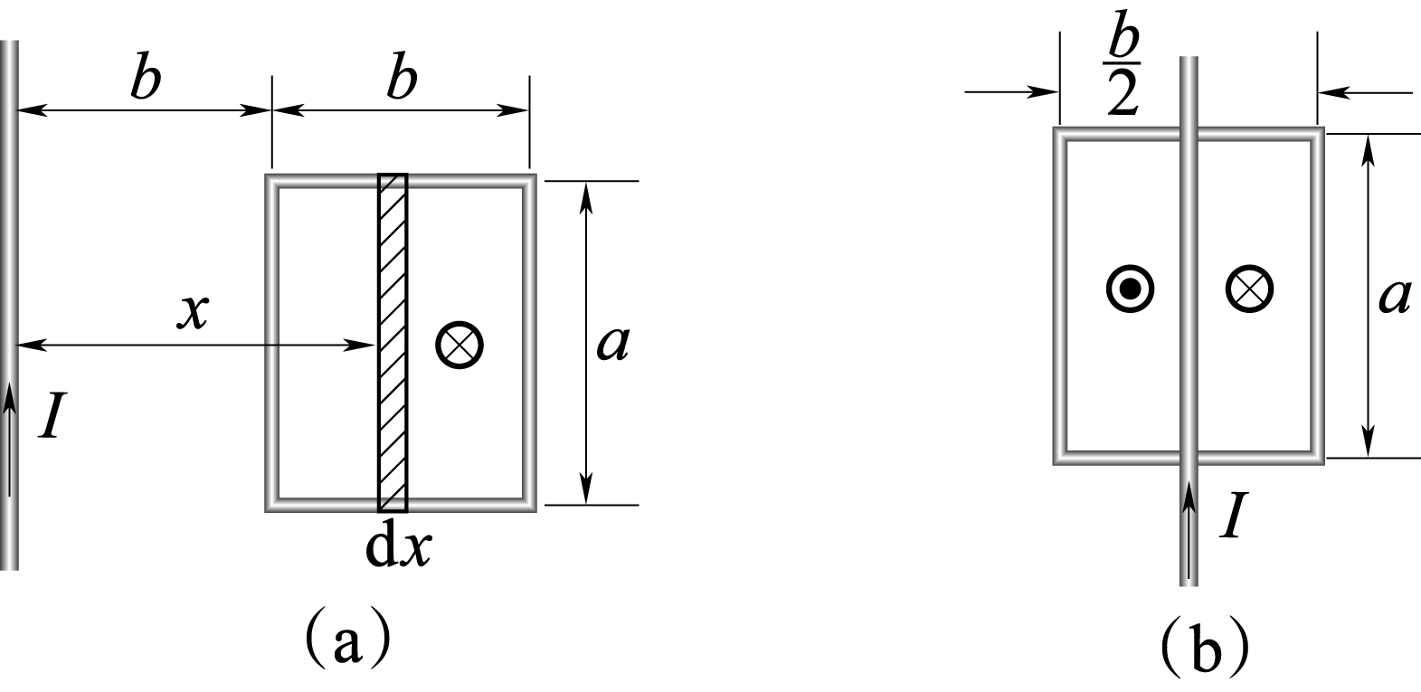
例11.6 一矩形线圈长为a，宽为b，由100匝表面绝缘的导线组成，放在一根很长的导线旁边并与之共面.求图中 (a)、(b)两种情况下线圈与长直导线之间的互感.
解 如(a)图，已知长导线在矩形线圈x处磁感应强度为

Slide 54
通过线圈的磁通链数为
线圈与长导线的互感为
图(b)中，直导线两边的磁感应强度方向相反且以导线为轴对称分布，通过矩形线圈的磁通链为零，所以M=0.这是消除互感的方法之一.

Slide 55
例11.附加2 设在一长为 1 m，横断面积 S = 10 cm²，密绕N₁= 1000 匝线圈的长直螺线管中部，再绕 N₂= 20 匝的线圈：计算互感系数.
N₂
N₁
解：
S
l

Slide 56
讨论：
N₂
N₁
S
l
同理：

Slide 57
N₂
N₁
S
只有当 l₁=l₂ 时：
l
一般情况下：
k 称为“耦合系数”

Slide 58
两个有互感耦合的线圈串联后等效于一个自感线圈，但其等效自感系数不等于原来两线圈的自感系数之和. 下图(a)的联接方式叫顺接，其联接后的等效自感L为
图(b)的联接方式叫逆接，其联接后的等效自感L为

Slide 59
由上述关系可知，一个自感线圈截成相等的两部分后，每一部分的自感均小于原线圈自感的二分之一.在无磁漏的情况下可以证明
在考虑磁漏的情况下 ，k≤1称为耦合系数.

Slide 60
作业：
11.16、11.17、11.18

Slide 61
一、电磁感应定律
法拉第电磁感应定律
楞次定律
二、动生电动势与感生电动势
动生电动势
感生电动势

Slide 62
四、自感应与互感应
自感应
自感
自感电动势
互感
互感系数
互感电动势

